Slide 1




Μεταβολή Κατηγοριών Δαπάνης
στο
Δεκέμβριος 2025

Slide 2
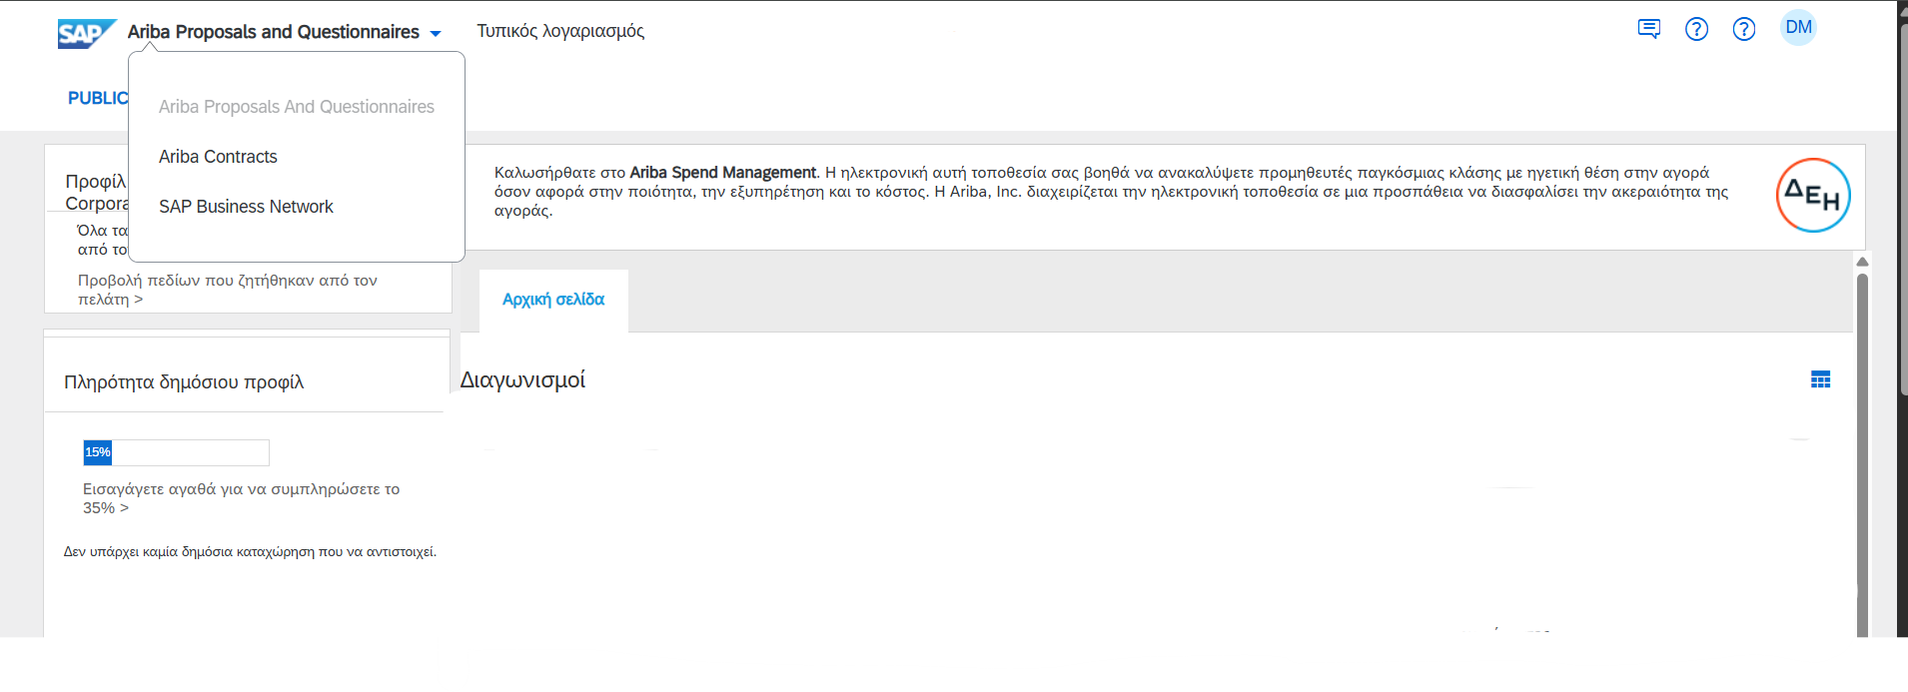

Αρχική Σελίδα SAP Business Network

Slide 3
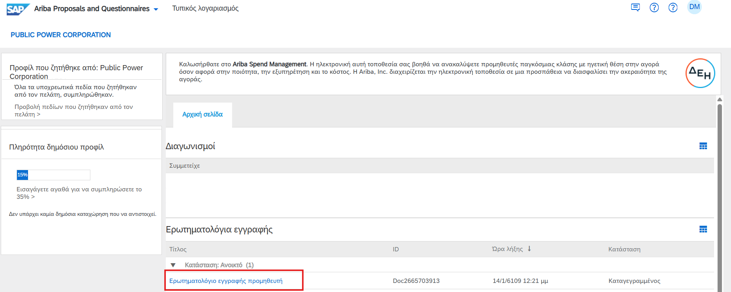
Είσοδος στο Ερωτηματολόγιο Εγγραφής Προμηθευτή
Κλικάρουμε το ερωτηματολόγιο εγγραφής

Slide 4
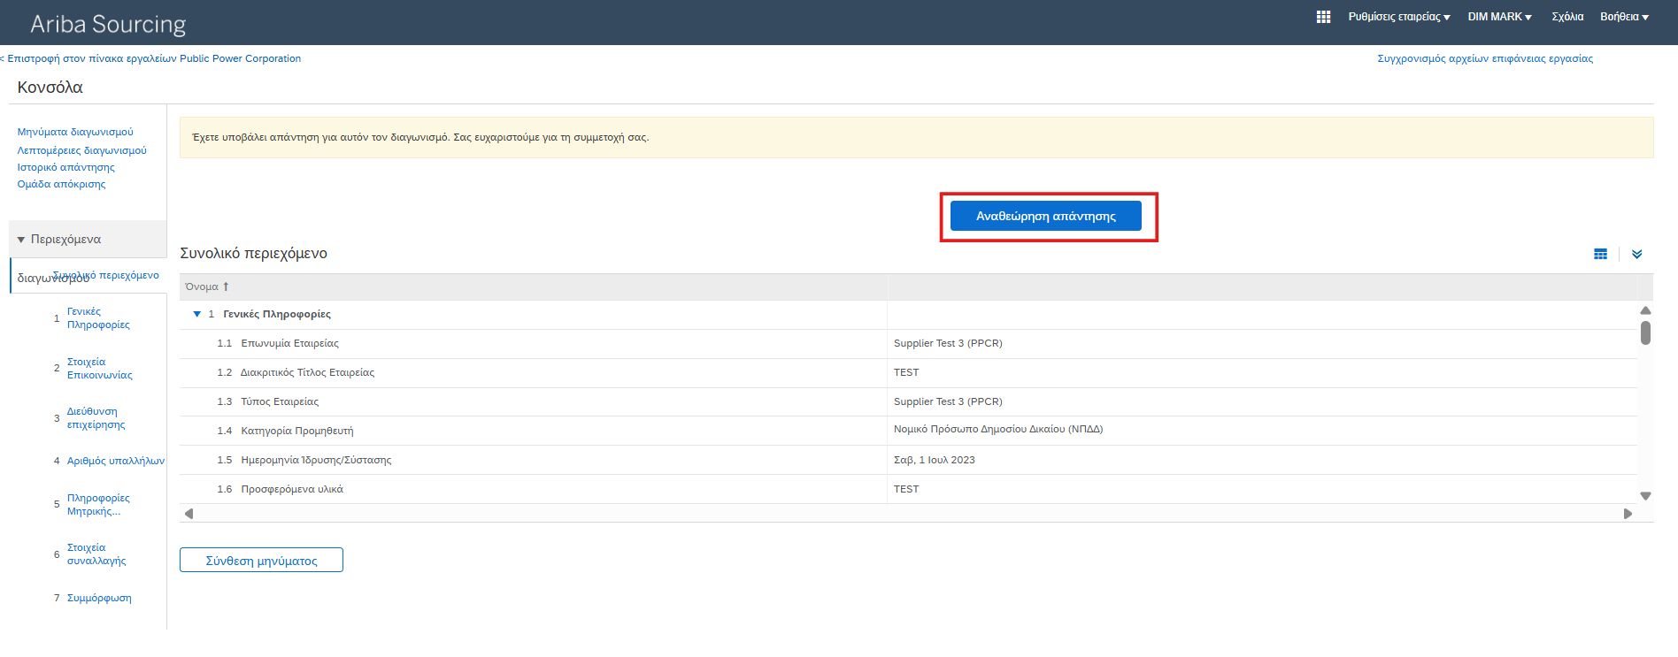
Αναθεώρηση Ερωτηματολογίου Εγγραφής
Κλικάρουμε το κουμπί «Αναθεώρηση Απάντησης»

Slide 5
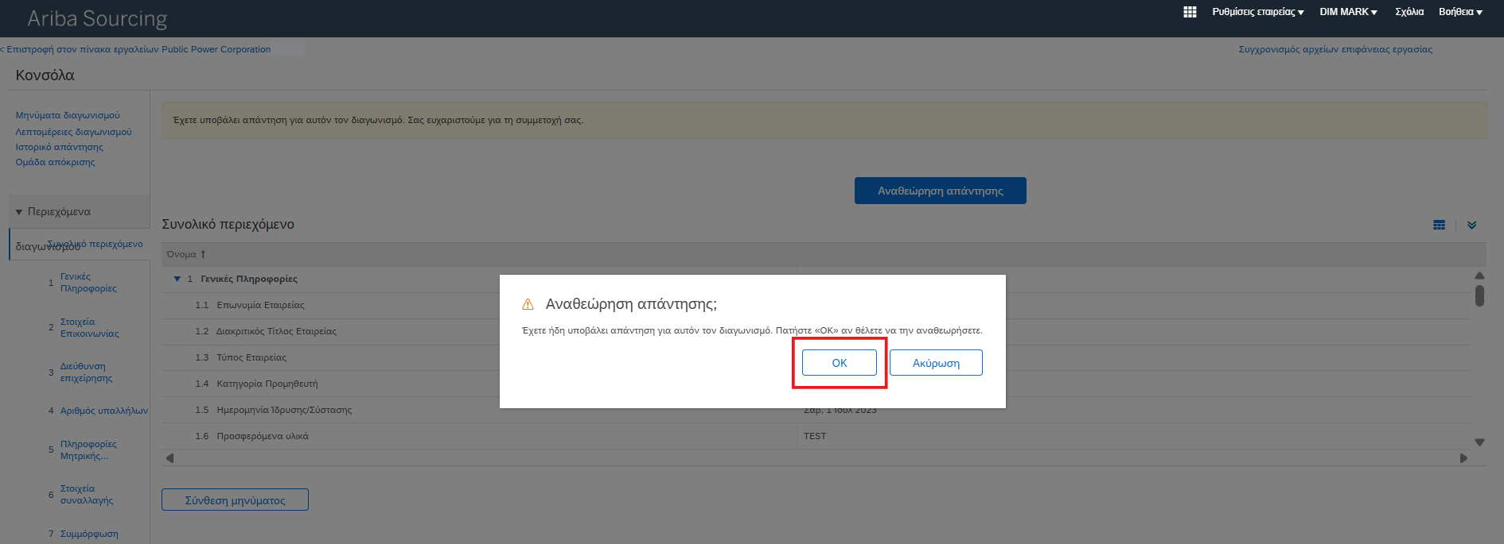
Επιβεβαίωση Αναθεώρησης Απάντησης

Slide 6

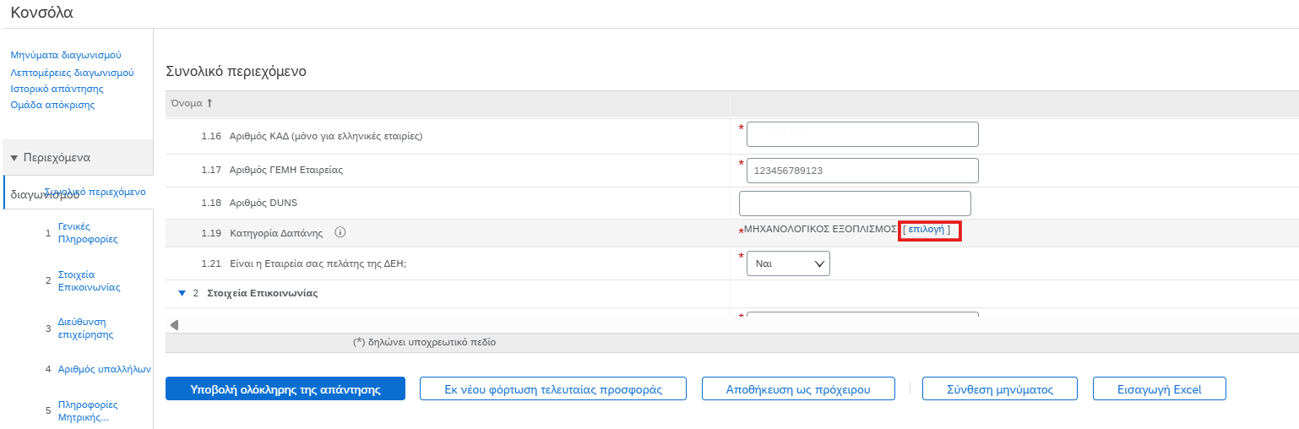
Αναθεώρηση Ερωτηματολογίου Εγγραφής – Παράδειγμα Χρήσης
Η υπάρχουσα κατηγορία δαπάνης σύμφωνα με την αρχική συμπλήρωση του Ερωτηματολογίου Εγγραφής από τον Προμηθευτή ήταν:
  ID: 3015 MΗΧΑΝΟΛΟΓΙΚΟΣ ΕΞΟΠΛΙΣΜΟΣ
Λόγω διεύρυνση εργασιών επιθυμεί πχ προσθήκη της κατηγορίας «ΜΗΧΑΝΟΛΟΓΙΚΕΣ ΕΓΚΑΤΑΣΤΑΣΕΙΣ» με ID κατηγορίας δαπάνης: 8046.

Slide 7
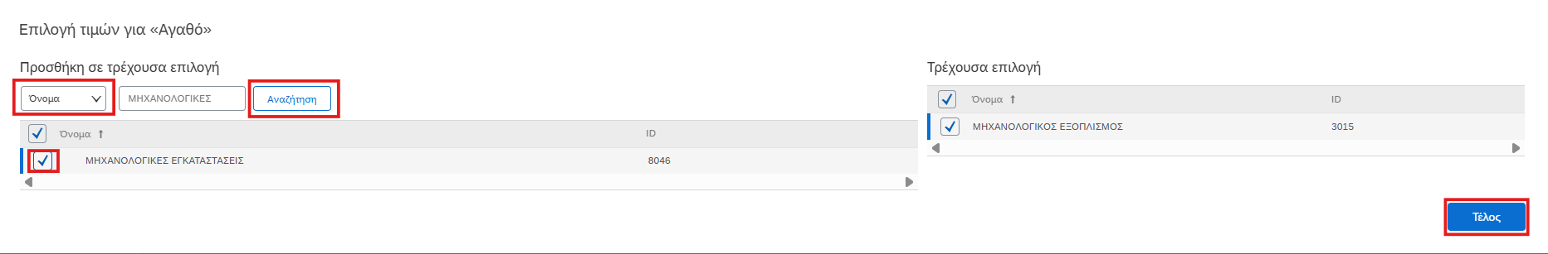
Προσθήκη Κατηγορίας Δαπάνης – Μέσω Ονόματος
1
2
3
4
Βήματα
1
Επιλέγουμε «Όνομα» στον τρόπο αναζήτησης
2
Αφού πληκτρολογήσουμε την κατηγορία που επιθυμούμε, κλικάρουμε στο κουμπί «Αναζήτηση»
3
Επιλέγουμε την επιθυμητή κατηγορία κλικάροντας το checkbox στα αριστερά
4
Ολοκληρώνουμε την καταχώρηση πατώντας «Τέλος»

Slide 8
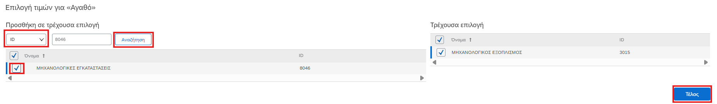
Προσθήκη Κατηγορίας Δαπάνης – Μέσω ID της κατηγορίας δαπάνης
1
2
3
4
Βήματα
1
Επιλέγουμε «ID» στον τρόπο αναζήτησης
2
Αφού πληκτρολογήσουμε το ID της κατηγορίας, κλικάρουμε στο κουμπί «Αναζήτηση»
3
Επιλέγουμε την επιθυμητή κατηγορία κλικάροντας το checkbox στα αριστερά
4
Ολοκληρώνουμε την καταχώρηση πατώντας «Τέλος»

Slide 9
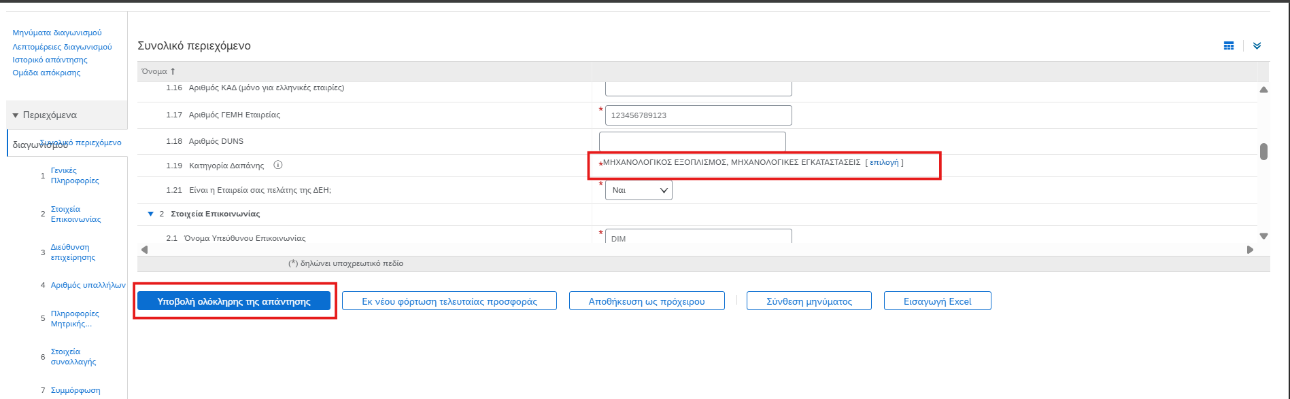
Επιβεβαίωση Καταχώρησης νέας Κατηγορίας Δαπάνης
Αφού ελέγξουμε ότι η καταχώρηση ήταν επιτυχής, κλικάρουμε στο κουμπί «Υποβολή ολόκληρης της απάντησης»

Slide 10

Ένα με
το μέλλον

